Slide 1
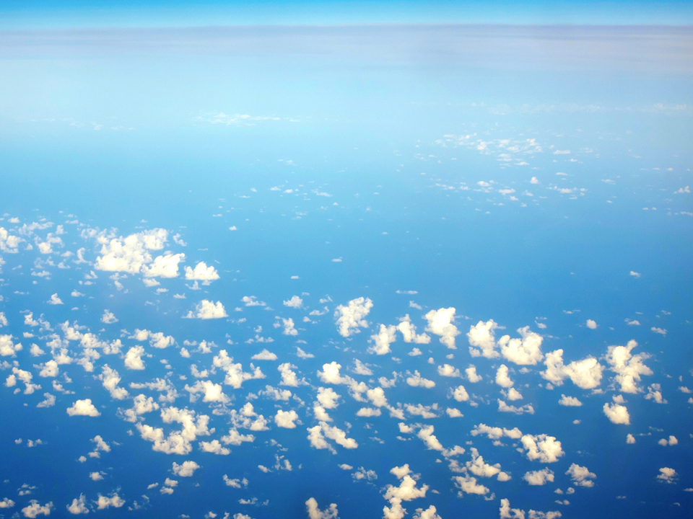
Reações fotoquímicas
na atmosfera

Slide 2


Como vimos, as reações endoenergéticas precisam de energia para poderem ocorrer. Por vezes, essa energia pode ser fornecida sobre a forma de calor, como no caso da síntese do amoníaco:
Outras vezes sob a forma de eletricidade, como na decomposição da água por eletrólise:
Uma outra possibilidade é que a energia seja fornecida através de fotões, de radiação eletromagnética, ou seja, de luz. Quando isso sucede, dizemos que estamos perante uma reação fotoquímica.

Slide 3
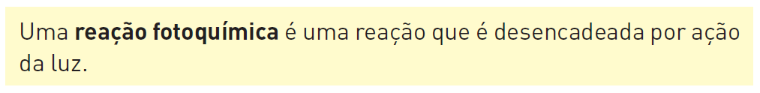
Exemplos de reações fotoquímicas comuns, e essenciais para a vida na
Terra, são as que constituem a fotossíntese.
Estas reações químicas ocorrem nas plantas e, por ação da luz, transformam dióxido de carbono e água num açúcar chamado glicose através da reação global:
Mas há outras reações fotoquímicas que ocorrem na atmosfera, e sem as quais a vida seria impossível no nosso planeta.

Slide 4
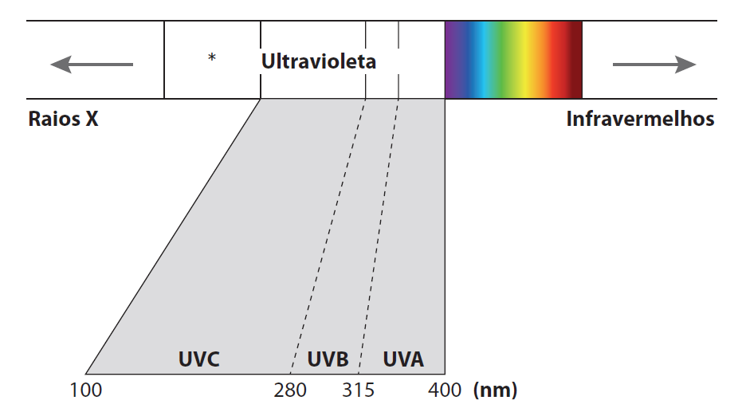
Reações fotoquímicas na atmosfera
As radiações ultravioleta provenientes do Sol têm uma vasta gama de frequências.
Para estudar os seus efeitos químicos na atmosfera, estas radiações podem dividir-se em três bandas, consoante a sua energia, geralmente chamadas UVA (as menos energéticas), UVB (intermédias) e UVC (as mais energéticas).
* Esta banda de radiação UV não é relevante para as reações de que vamos falar.

Slide 5
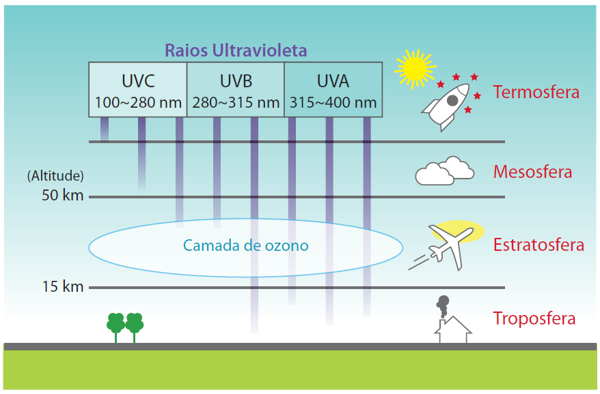
Como vemos no esquema da figura, as três bandas de radiação são absorvidas em camadas diferentes da atmosfera.
Se as radiações UV de maior energia não fossem absorvidas pela atmosfera, provavelmente não se teria desenvolvido vida tal como a conhecemos na Terra.
Da análise da figura conclui-se que:
• os UVC são absorvidos na termosfera e também na estratosfera, não chegando à troposfera;
• os UVB são bastante absorvidos até chegarem à troposfera, mas parte desta radiação ainda pode atingir a superfície terrestre;
• os UVA, embora sejam parcialmente absorvidos ao longo do seu percurso pela atmosfera, chegam à troposfera e atingem a superfície terrestre.

Slide 6
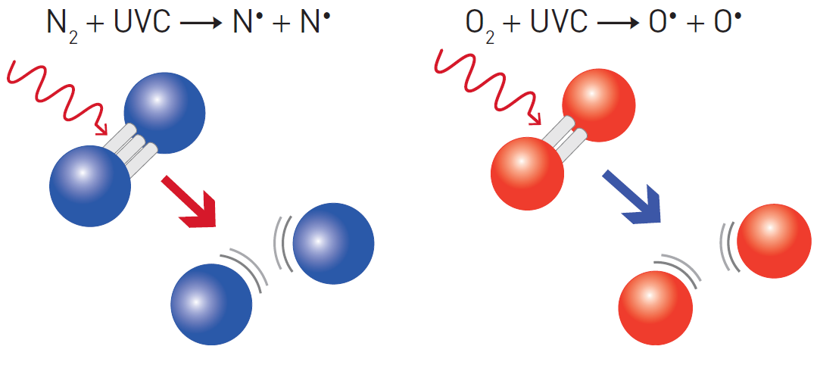
Esta absorção de radiação ultravioleta ocorre através de processos fotoquímicos de interação com as moléculas da atmosfera, essencialmente processos de fotodissociação e fotoionização.
Um dos processos de absorção que ocorre nessas camadas superiores da atmosfera corresponde à fotodissociação das moléculas de N₂ e O₂ presentes.

Slide 7
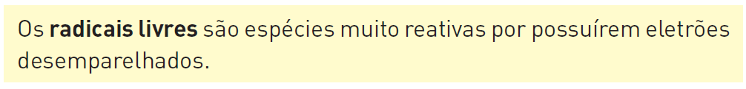
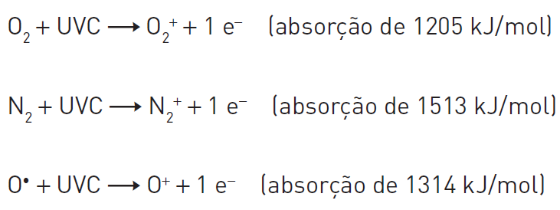
As moléculas de nitrogénio e oxigénio separam‑se nos seus átomos constituintes.
Esses átomos isolados têm eletrões desemparelhados preparados para estabelecer ligações químicas e, por isso, são muito reativos. Assim que possível, estes átomos vão estabelecer novas ligações químicas.
A estes átomos isolados chamamos radicais livres e representamo-los, como se vê na página anterior, por um ponto junto ao símbolo químico: N• e O•.
No entanto, a radiação UVC é suficientemente energética para chegar a remover eletrões aos átomos e moléculas presentes na termosfera, ionizando-os.
É o que acontece nos processos:

Slide 8
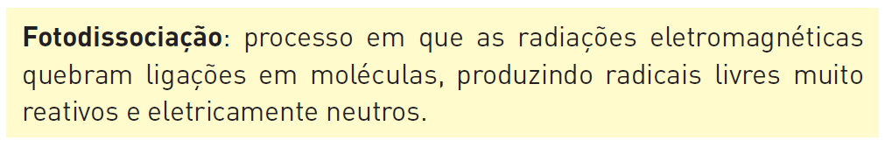
Os iões positivos formados através destes processos de fotoionização são quimicamente muito reativos, tal como os radicais livres. Mas, ao contrário dos radicais livres, que são neutros, estes iões têm carga elétrica.
A posterior captura de eletrões por estes iões ocorre com libertação de energia sob a forma de calor, contribuindo para a ocorrência de temperaturas elevadas na termosfera.

